Slide 1
АНАЛИЗ
РАБОТЫ ПО РАЗВИТИЮ СИСТЕМЫ ЭКОЛОГИЧЕСКОГО ОБРАЗОВАНИЯ
И ПРОСВЕЩЕНИЯ
В КИРОВСКОЙ ОБЛАСТИ
ЗА 2018 год
Зарубина
Ирина Михайловна
главный специалист министерства охраны
окружающей среды Кировской области

Slide 2
Факторы, содействующие развитию системы экологического образования и просвещения
на примере г. Кирово-Чепецка
Экологический совет;
Поддержка администрации города;
Поддержка крупных химических предприятий;
Ведение планомерной работы по подготовке кадров
Организация системы массовых мероприятий, таких как
II Окружные экологические чтения «Тебе и мне нужна Земля»
РЕЗУЛЬТАТЫ
Достижения на областных, всероссийских и международных конкурсах:
1388 участников -школьников – 445 победителей;
7 конкурсантов-педагогов – 7 победителей

Slide 3
Основные количественные показатели
Более 16 тыс. мероприятий - 321 тыс. человек
925 программ по экологическому образованию и просвещению:
в детских садах и школах – по 350 программ,
в библиотеках – 93
1546 экологических троп (при школах – 1326)
8 тыс. деревьев, 2,7 тыс. кустарников
4973 субботников:
из них организованы
1607 – школами,
1445 – детскими садами,
1088 – домами культуры.
Собрано – 1551 т мусора
Систематическая деятельность по экообразованию и просвещению
55-56 % – детские сады и общеобразовательные организации ;
34% – учреждения дополнительного образования;
50 % – библиотеки

Slide 4
Экологическое воспитание в дошкольных учреждениях
2018 г. – 39 тыс. детей
2017 г. 49 тыс. детей
Экологических троп – 177
Детских уголков и стендов – более 6,1 тыс.
Эко-брошюр и листовок – 2737 наименований
Достижения на областных, всероссийских и международных конкурсах
Область
Районы

Slide 5
Экологическое образование
в образовательных учреждениях
4,3 тыс. мероприятий – 94,6 тыс. учащихся
271 акция по сбору опасных отходов:
1,3 т отработанных батареек; 2,7 т пластиковых бутылок
Достижения на областных, всероссийских и международных конкурсах
2018 г - область
2017-2018 гг. - международные мероприятия

Slide 6
Результативность участия работников образования, культуры, молодежной политики в конкурсах экологической направленности
Итоги 2017-2018 гг.
Лидеры 2018 г.

Slide 7
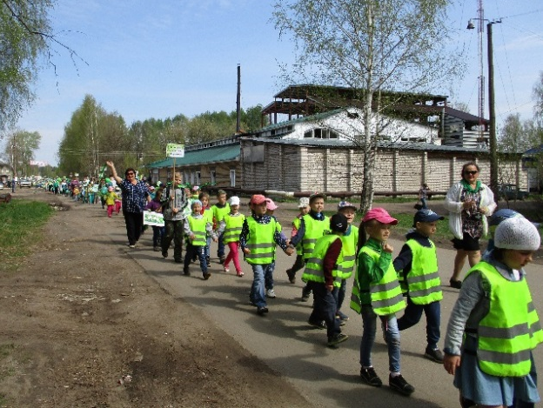
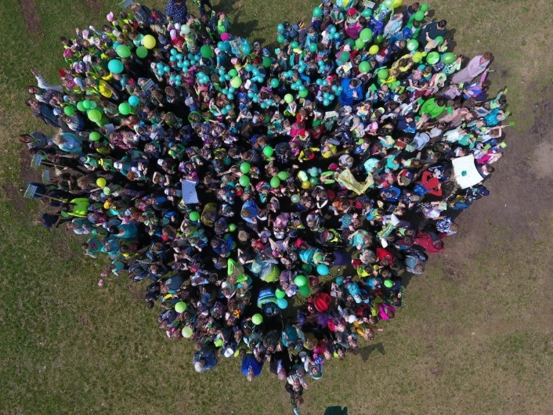
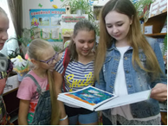
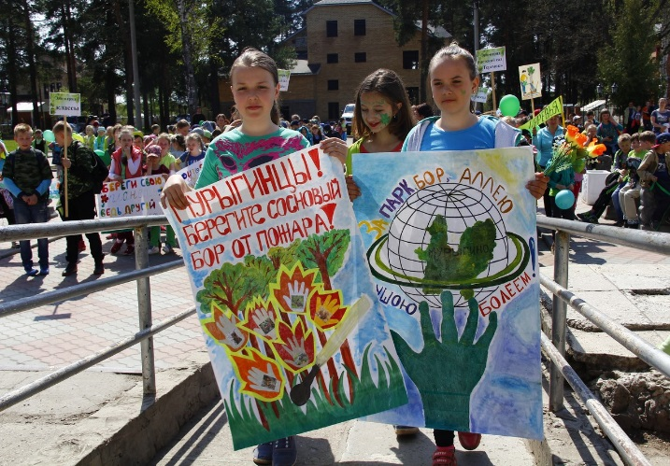
Экологическое просвещение на базе библиотек
418 наименований брошюр и иных изданий, в 2 раза больше, чем 2017 г.
Экологические программы – в 93 библиотеках
55 библиотек получили звание «Зеленая библиотека» в 2014-1018 гг.
Вятско-
полянский
район
Экологические программы в 5 библиотеках
5 клубов по экопросвещению
Районная Школа Одаренных Детей, в т.ч. секция «Экология»
Проведение массовых мероприятий,
в т.ч. экологический парад «Изумрудное Мурыгино», Юрьянский район

Slide 8
Мероприятия экологической направленности в Домах культуры и музеях
23 музея
Проект «Зеленые прогулки» по паркам и охраняемым территориям города Кирова - Зоологический музей г. Кирова
Экспедиция по изучению орнитофауны Афанасьевского и Верхнекамского р-в,«Даровской районный краеведческий музей»
Квест – игра «Экологический дозор», «Тужинский районный краеведческий музей»
1453 выставка
591 экскурсия
13 программ
1,8 тыс. мероприятий
25 экотроп
Дома культуры
районный фестиваль театра малых форм «ЭКО микс» по экологии жилища, ДК «Металлург», Омутнинский район
фестиваль экологических сказок «Там, на неведомых дорожках…», «Культурно-спортивный центр» пгт Восточный
Проект возрождения родника «Живи родительский родник», Мухинский ЦКиД Зуевский район
3,8 тыс. мероприятий
39 программ
29 фестивалей, форумов
114 тыс. человек
1,0 тыс. субботников

Slide 9
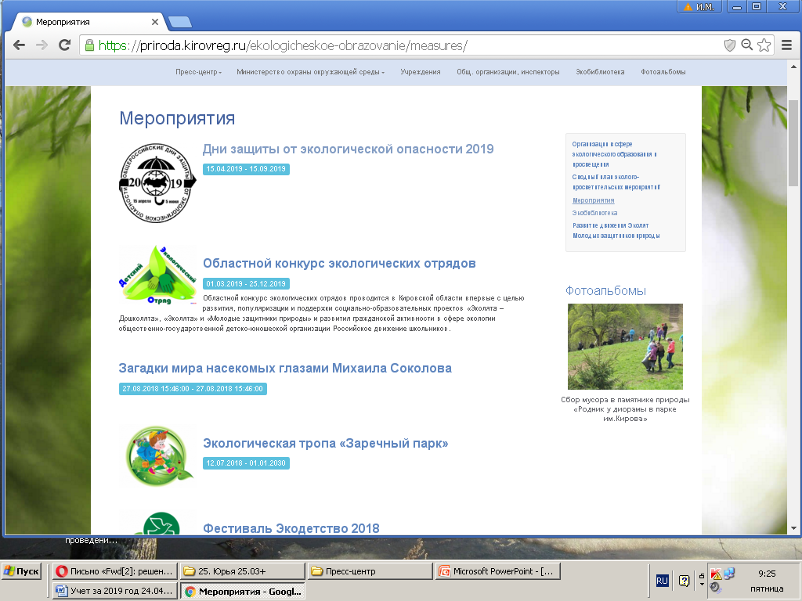

Slide 10
Экологическое волонтерство
Кировский городской добровольческий проект «ЭкоДружина»
управление по делам молодежи, физической культуре и спорту администрации г. Кирова, «Лабиринт»
226 волонтеров (от 14 до 18 лет);
За 4 года создано 50 экодружин
744 мероприятия:
136 субботников,
214 экологических уроков, 74 урока здоровья,
962 кг батареек,
выявлено 120 экологически неблагоприятных
зон города – 75 устранено

Slide 11
Информирование и инновационные формы работы
Информирование о работе по экологическому образованию и просвещению
5 учреждений образования и культуры сотрудничают с общественно политической газетой «Юрьянские вести»
лагеря; мероприятия в рамках Всероссийского фестиваля энергосбережения «#ВместеЯрче»
масштабный проект по созданию арборетума (древесный питомник)
в г. Кирово-Чепецке
экологический фестиваль «Маленький изобретатель» (творческое инженерное задание – макет «Экологически чистый дворик «Моя мечта», д/с № 1)
в г. Кирово-Чепецке
долгосрочный проект по экологии и ЗОЖ
«Тропа здоровья» в Юрьянском районе
создание электронных продуктов; виртуальные экскурсии

